Slide 1
«Создание интерактивных заданий с помощью интернет-ресурса LearningApps.org»
Волкова Марианна Юрьевна,
МБОУ СШ № 19

Slide 2
LearningApps.org и его возможности
Инструмент для создания интерактивных заданий на основе готовых модулей, которые можно изменять или создавать в оперативном режиме.
Ресурс представляет возможность создавать и использовать широкий спектр заданий различных форм: тесты, викторины, кроссворды, пазлы, проводить классификацию объектов, работать с картами, выделять слова из текста, заполнять таблицы, создавать временную линейку, делать задания в виде игр.

Slide 3
LearningApps.org
ресурс бесплатный,
есть поддержка русского языка,
пользоваться ресурсами сайта можно без регистрации,
приложения разделены по предметным категориям, есть возможность фильтрации заданий по ступеням обучения,
широкий выбор модулей для создания интерактивных приложений,
простота использования, доступность для пользователя любого уровня,
есть возможность создания классов учеников, проверка выполнения ими заданий, просмотр созданных учениками заданий.

Slide 4
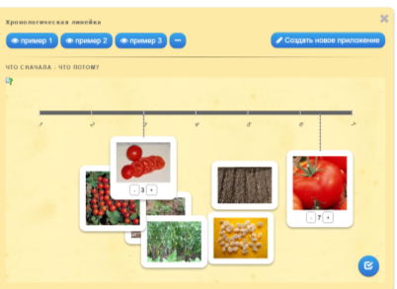
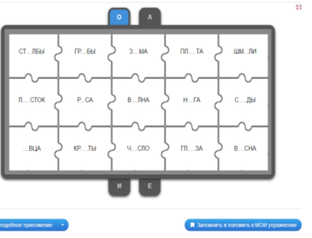
Создание приложений
Можно воспользоваться как готовыми приложениями, так и создавать новые или на основе существующих.

Slide 5
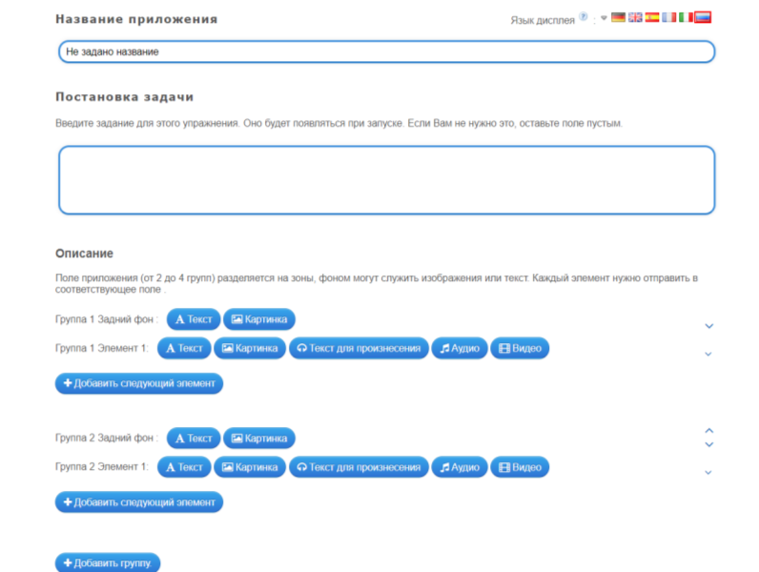
Приложение «Классификация»

Slide 6
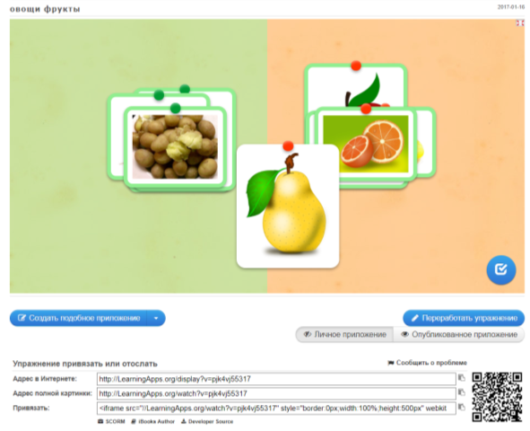
Созданные вами приложения можно сделать общедоступными в сети Интернет либо для личного пользования или для использования в классе, группе.

Slide 7
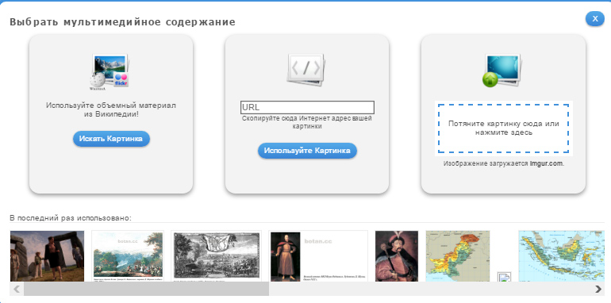
Картинку можно загрузить из нескольких источников: из Википедии, Интернета или с вашего компьютера
рис. 4

Slide 8
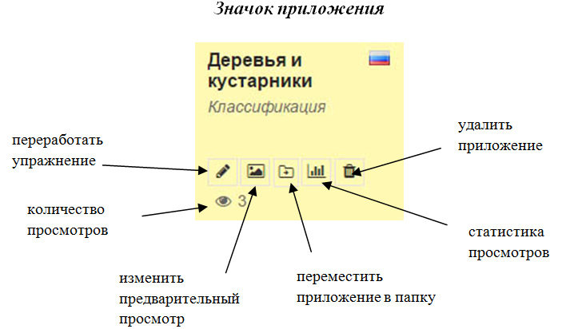

Slide 9
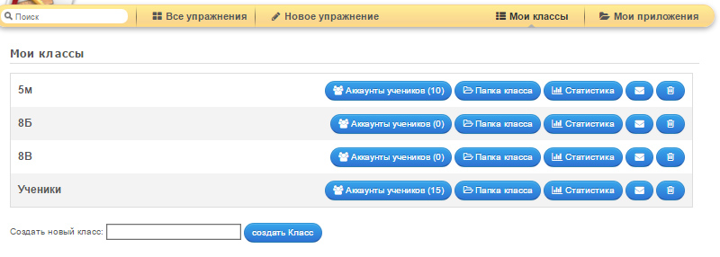
Работа с классами

Slide 10
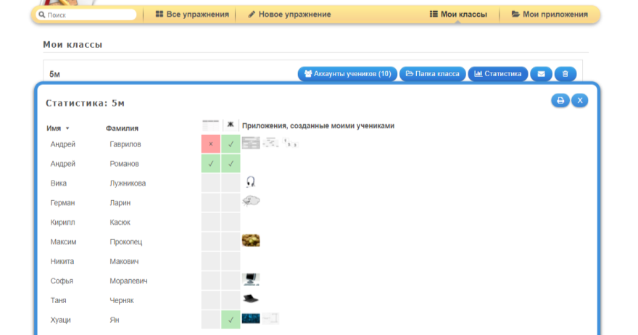
Статистика выполненных работ

Slide 11
Аналогов данного ресурса нет, за исключением еще одного интернет-сайта https://en.educaplay.com.

